Slide 1

GIÁO ÁN
PHÁT TRIỂN NHẬN THỨC
Đề tài: Dạy trẻ xếp xen kẽ theo quy tắc a-b
Lứa tuổi: 3- 4 tuổi

Slide 2
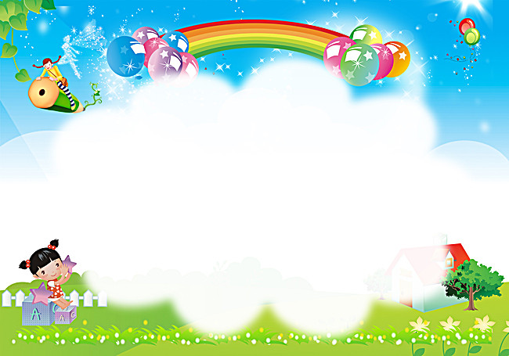

Vận động bài hát:
“ I like to move it”

Slide 3

Dạy xếp xen kẽ
theo quy tắc a - b

Slide 4
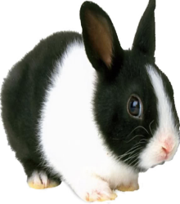


Slide 6

Trẻ thực hiện

Slide 7

TC1: Đội nào nhanh nhất

Slide 8


TC2: Bé khéo tay

Slide 9

Xin trân trọng cảm ơn!

